Slide 1
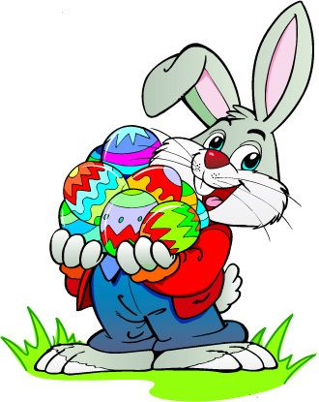
Героите се движат и говорят
Урок 25

Slide 2
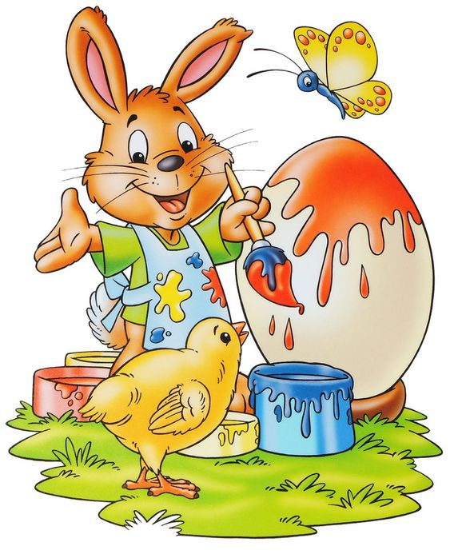
Упражнение

Slide 3
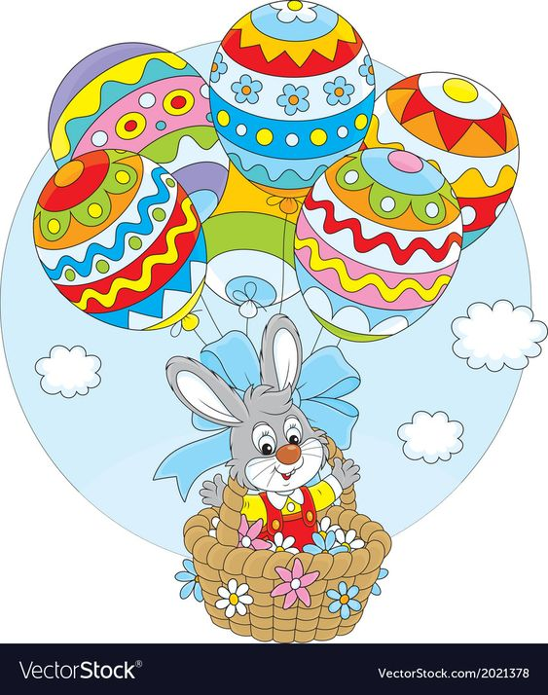

Slide 4
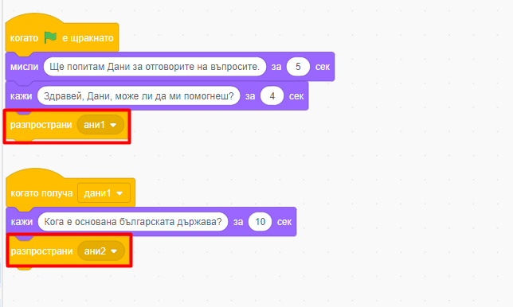
25_istoria_BG
Разгледайте внимателно файла 25_istoria_BG
Включени са нови блокове- какъв е техният цвят? А в кое меню ще ги откриеш?

Slide 5
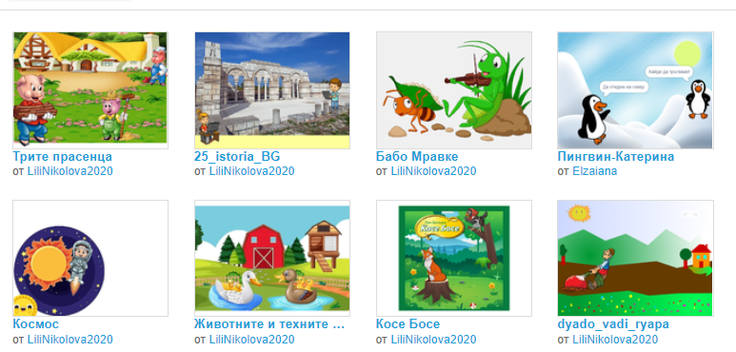
Домашна работа
В студио Урок в Scratch имаш предложение за твоя нов проект.
Като използваш всички познати блокчета създай история като включиш диалог между героите, движение, промяна на декор, фон.
Внимавай с последователността на появяване на репликите или мислите на героя. Използвай блок за разпространение на съобщение!

